Slide 1
제 4 장
기하학적 변환

Slide 2
- Contents -
4.1 기하학적 변환
4.2 재표본 추출(resampling)
4.3 기하학적 변환의 응용

Slide 3
4.1 기하학적 변환
기하학적 변환은 영상 안에 있는 픽셀들의 위치를 바꾸는 역할을 수행
픽셀들은 공간 좌표값(x,y) 로부터 새로운 좌표값(x' , y')으로 재배치됨
기하학적 변환은 이동, 회전, 크기를 변환하는 데 사용
기하학적 변환 연산의 두가지 주요한 형태
이동, 회전, 축척 등을 포함하는 선형 기하학적 연산으로 어파인(affine) 변환
굴곡(warping) 변환이라 불리는 비선형 기하학적 연산이 있다. 굴곡 변환은 영상에 왜곡을 가져올 수 있음

Slide 4
4.1.1 기하학적 변환의 방법
초기 공간 좌표로부터 출력 영상내의 새로운 좌표로 픽셀 밝기를 이동함으로써 수행
I(x,y) -> O(x',y') (4.1)
여기서 (x' , y')는, 본래 좌표 (x,y)에 위치해 있던 픽셀 밝기가 변환된 점의 좌표
입력 영상으로부터 출력 영상으로의 변환 처리는 순방향 변환(forward mapping)이라 불림

Slide 5
4.1.1 기하학적 변환의 방법
영상이 확대되는 경우 어떤 위치는 입력 픽셀이 사상되지 않을 것이고 따라서 검정색으로 나타남
역방향 변환(reverse mapping)이라 알려진 역변환을 사용함으로서, 검정색 홀의 생성을 피할 수 있음
O(x,y) <- I(x’, y’)

Slide 6
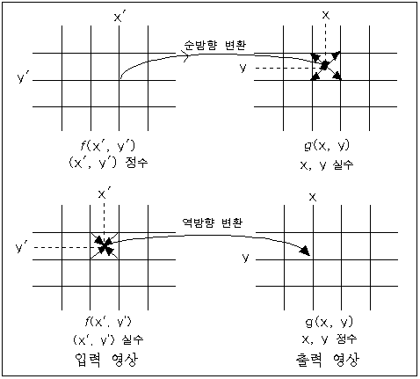
4.1.1 기하학적 변환의 방법
그림 4.1 순방향 변환과 역방향 변환

Slide 7
4.1.2 선형 기하학적 변환
평행 이동, 회전, 신축
순방향 변환
x’ = x + T_{x}
y’ = y+ T_{y}
역방향 변환
x’ = x – Tx
y’ = y – Ty
입력 영상에서 (120, 60)의 위치에 있는 픽셀을Tx =20, Ty =30 만큼 순방향 평행 이동하면 출력
x' = x + Tx = 120 + 20 = 140
y' = y + Ty = 60 + 30 = 90

Slide 8
4.1.2 선형 기하학적 변환
T_{x} 와 T_{y} 의 이동값이 정수가 아닌 경우
변환후의 좌표값이 정수인 출력 픽셀 위치로 직접 떨어지지 않을 것
이런 경우, 우리는 출력 영상 안에서 정수 픽셀 위치에 있는 최종 픽셀의 밝기를 추정하기 위해서 픽셀 보간법(pixel interpolation)이 필요

Slide 9


4.1.2 선형 기하학적 변환
컴퓨터 그래픽에서 쓰이는 동차 좌표(homogeneous cordinate) 개념을 이용
순방향 평행 이동을 표시
역방향 평행 이동을 표시

Slide 10


4.1.2 선형 기하학적 변환
순방향 영상 회전
역방향 회전
여기서 는 픽셀 위치 (0, 0)에 대하여 영상의 시계 방향의 회전각을 정의

Slide 11


4.1.2 선형 기하학적 변환
영상 신축은 영상을 확대하거나 축소
순방향 신축 연산
Sx, Sy는 각각 x와 y방향의 신축량을 정의
역방향 신축 연산은

Slide 12
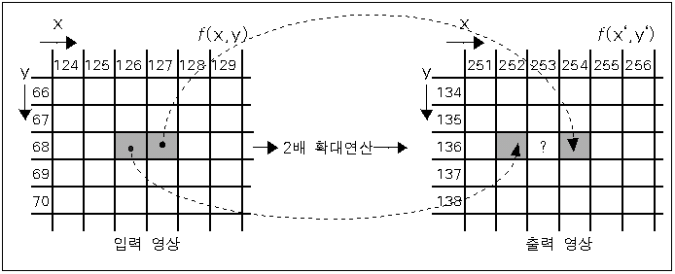
4.1.2 선형 기하학적 변환
픽셀 보간법을 사용해야 되는 이유
그림 4.2 2배 신축 연산의 경우

Slide 13
4.1.2 선형 기하학적 변환
(a) 초기 영상
(b)신축 후의 영상
(C)회전 연산 후의 영상
그림 4.3 신축 변환과 회전 변환의 예

Slide 14
4.1.3 왜곡 기하학적 변환(Warping)
고무시트 변환(rubber sheet transform)이라고도 불리는 왜곡 변환(warping)은 지정된 점에 대해 늘이거나 줄일 수 있음
어파인 변환(affine transform)에 대하여 알아봄
이동, 회전, 신축 변환을 포함하는 순방향 변환 방정식을 살펴봄

Slide 15




4.1.3 왜곡 기하학적 변환(Warping)
일반화 된 형태
여기서 계수 은 각각 그리고 의 값을 갖는 상수값
더욱 일반화 된 형태

Slide 16

4.1.3 왜곡 기하학적 변환(Warping)
여기서 계수 b₀, b₁, b₂는 각각 그리고 T_{y} 의 값을 갖는 상수값
이동, 회전, 신축을 포함하는 순방향 기하학적 변환을 일반적으로 쓰면 다음과 같은 어파인 변환
어파인 변환에 바탕을 둔 간단한 왜곡 변환 프로그램
(u,v)는 변환 전의 좌표, (x,y)는 변환 후의 좌표 a11,…a33는 변환 계수

Slide 17

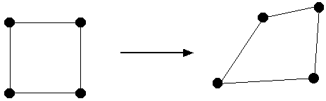
4.1.3 왜곡 기하학적 변환(Warping)
그림 4.4 왜곡 변환을 정의하는 4개의 제어점
역변환 식

Slide 18
4.1.3 왜곡 기하학적 변환(Warping)
(a) 초기영상
(a) 왜곡 변환 후의 영상
그림 4.5 왜곡 변환의 예

Slide 19
4.2 재표본 추출(Resampling)
4.2.1 하향 표본 추출을 위한 로패스 필터링
하향 표본 추출은 기하학적 변환 때문에 나타나는 공간 해상도 축소
초기 영상보다 더 적은 수의 픽셀을 가짐
하향 표본 추출은 영상의 공간 주파수를 감소

Slide 20
4.2 재표본 추출(Resampling)
로패스 필터링 연산을 적용함으로써 새로운 샘플링 주파수(즉 이전의 1/2)를 초과한, 모든 고주파 성분을 초기 영상으로부터 제거할 수 있음
(a) 초기영상
(b) 하향 표본 추출
그림 4.6 재표본 추출의 예

Slide 21
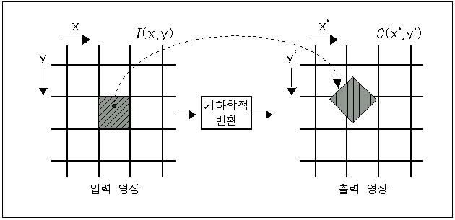
4.2.2 상향 표본 추출을 위한 픽셀 보간법
상향 표본 추출은 영상의 해상도를 높이는 것
그림 4.7 순방향 변환에서 출력 좌표가 정수가 아닌 경우

Slide 22
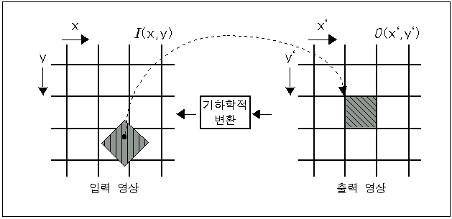
4.2.2 상향 표본 추출을 위한 픽셀 보간법
그림 4.8 역방향 변환에서 입력 좌표가 정수가 아닌 경우

Slide 23
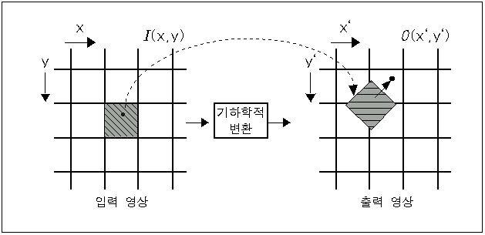
4.2.2 상향 표본 추출을 위한 픽셀 보간법
그림 4.9 순방향 변환에서의 최근접 이웃 보간법

Slide 24
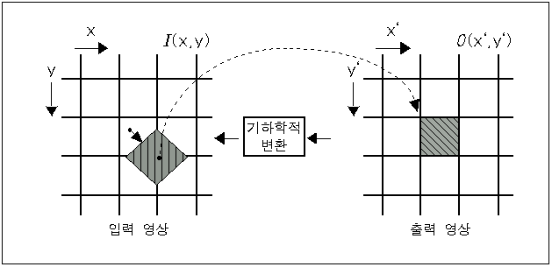
4.2.2 상향 표본 추출을 위한 픽셀 보간법
그림 4.10 역방향 변환에서의 최근접 이웃 보간법
가장 기초적인 보간의 방법은 최근접 이웃 보간법(nearest neighbor interpolation) 또는 0차 보간법(zero-order interpolation)

Slide 25

4.2.2 상향 표본 추출을 위한 픽셀 보간법
최근접 이웃 보간법
간단하게 원하는 픽셀의 위치와 가까운 것을 사용하는 것으로 그림 4.9와 같이 사용
그림 4.13 (b)와 (c)는 원 영상을 확대했을 경우 보간법을 적용하지 않을 경우와 최근접 이웃 보간법을 적용했을 경우의 영상을 보임

Slide 26
4.2.2 상향 표본 추출을 위한 픽셀 보간법
쌍일차 보간법(Bilinear Interpolation)
좀 더 정확한 보간법은 쌍일차 보간법(bilinear interpolation) 또는 1차 보간법
대상 픽셀이 위치할 곳의 주변의 네 개의 픽셀들의 밝기의 평균값을 그림 4.11과 같이 취하는 것
평균값 계산의 가중치는 원하는 픽셀의 위치에 이웃하는 픽셀들이 얼마나 가까운가에 대하여 비례

Slide 27
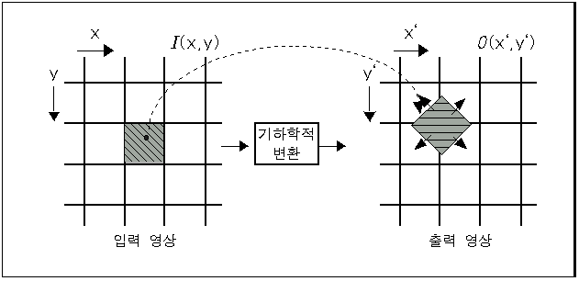

4.2.2 상향 표본 추출을 위한 픽셀 보간법
그림 4.11 순방향 변환에 적용되는 쌍일차 보간법

Slide 28
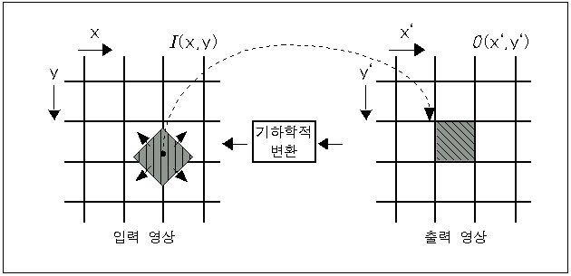
4.2.2 상향 표본 추출을 위한 픽셀 보간법
그림 4.12 역방향 변환에 적용되는 쌍일차 보간법

Slide 29

4.2.2 상향 표본 추출을 위한 픽셀 보간법
쌍일차 보간법을 구현
가중치 값은 실수 좌표값에서 소수점 이하 부분이 됨

Slide 30
4.2.2 상향 표본 추출을 위한 픽셀 보간법
(a) 원영상
(b) 보간법을 쓰지 않은 4배 확대 영상

Slide 31
4.2.2 상향 표본 추출을 위한 픽셀 보간법
(c) 최근접 이웃 보간법을 사용한 4배 확대 영상
(d) 쌍일차 보간법을 사용한 4배 확대 영상

Slide 32
4.2.2 상향 표본 추출을 위한 픽셀 보간법
고차 보간법(High Order Interpolation)
더 높은 차수의 보간법은 더 많은 이웃 픽셀들을 참조

Slide 33
4.3 기하학적 변환의 응용
4.3.1 모핑(Morphing)
모핑은 한 영상을 다른 영상으로 변형시키거나 한 영상에서 다른 영상으로 부드럽게 변화하여 한 물체가 다른 물체로 변형되는 듯한 착각을 만드는데 쓰임
영화나 텔레비전 분야의 특수 효과 산업계에서 만들어졌으며 기하학적인 영상 처리 알고리즘을 이용
간단한 모핑 알고리즘은 페이드(fade)나 디졸브(dissolve) 기법만을 이용함. 디졸브 기법은 첫 번째 영상을 점진적으로 흐리게 하면서 두 번째 영상을 점점 밝게 나타나게 하는 것임. 즉, 입력 영상에서 픽셀값을 더하거나 빼서 목표 영상의 픽셀값과 같아질 때까지 연산을 계속함
보다 고급의 모핑은 왜곡 연산(warping) 처리를 이용

Slide 34
4.3 기하학적 변환의 응용
그림 4.14 모핑의 예

Slide 35
4.3.2 기하학적 카메라 교정 (Geometric Camera Calib- ration)
카메라로 인해 생기는 기하학적인 왜곡을 제거하는 것
보통 정사각형 격자모양의 그림을 카메라로 찍으면 카메라의 기하학적인 왜곡 때문에 격자모양이 완전히 정사각형으로 나오지는 않을 것임. 따라서 촬영된 격자 모양을 원래의 정사각형 모양으로 되돌리는 기하학적인 연산
예를 들어, 인공위성이나 항공기의 레이더에서 얻어진 영상 처리가 이에 해당

